Slide 1
O Enviesamento Intrínseco e Escondido em Big Data
Um resumo dos artigos Big Data's Disparate Impact, de Solon Barocas & Andrew D. Selbst e The Hidden Biases in Big Data, de Kate Crawford
Henrique Caúla | lhtc
Luís Henrique Nascimento | lhns

Slide 2
Big Data em Interações Humanas

Slide 3


Estudos sociais
Recrutamento em empresas

Slide 4
Por natureza, haverá distinção

Slide 5


Garbage in, garbage out
B17

Slide 6
Um algoritmo é apenas tão bom quanto os dados que trabalha
Solon Barocas, Andrew D. Selbst

Slide 7
Discriminação

Slide 8
Etapas vulneráveis a viés humano

Slide 9
Classificação
Labeling

Slide 10
Spam
Recrutamento
distinguível
binário
não controverso
não determinístico
mais de uma opção
sujeito a discriminação

Slide 11
Sub/Sobre Representação
Mais ou menos classes

Slide 12
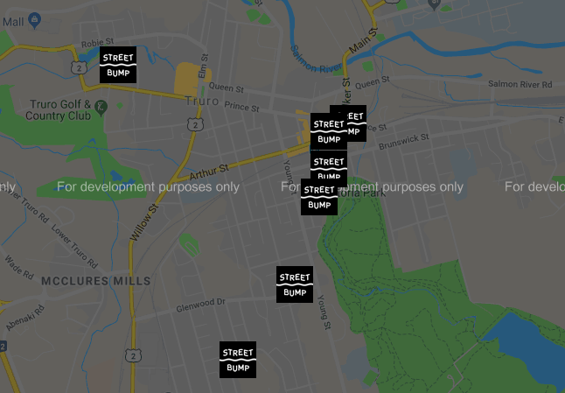
Fonte: http://streetbump.org

Slide 13
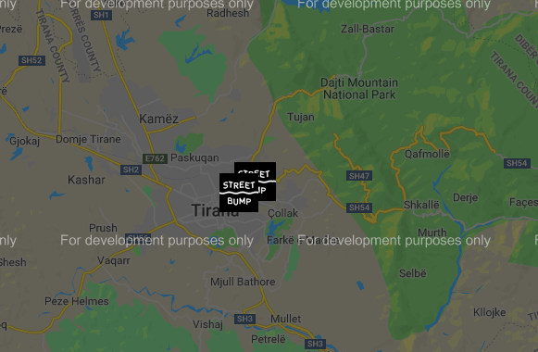
Fonte: http://streetbump.org

Slide 14
Seleção de atributos
redlining

Slide 15
Local de residência
Curso superior
Mais perto -> mais engajado
Naturalmente há segregação
Curso melhor -> melhor performance
Naturalmente há segregação

Slide 16
Masking
Uso explícito ou implícito de discriminação

Slide 17


Antecedente criminal
Teste de personalidade cultural

Slide 18
Suscetibilidade

Slide 19
Intencional
Alternativas
Conhecimento do viés
Reconhecimento da possibilidade de viés
Resultado replicável
Pode-se utilizar outro meio?
Pode-se modificar os dados?

Slide 20
Próximos passos

Slide 21
Estudo técnico de times legais
Vulnerabilidade em cada passo

Slide 22
Detecção de vulnerabilidade
Estudo dos analistas para reduzir a possibilidade de discriminação

Slide 23
Equilíbrio - precisão x discriminação
Reduzir ao mínimo a qualidade dos algoritmos

Slide 24
Obrigado!
Um resumo dos artigos Big Data's Disparate Impact, de Solon Barocas & Andrew D. Selbst e The Hidden Biases in Big Data, de Kate Crawford
Henrique Caúla | lhtc Luís Henrique Nascimento | lhns

